Slide 1
Kinder- und jugendfreundliche Stadt- und Verkehrsplanung
Vom Strohfeuer zur strukturellen Verankerung
Ralf Brand, Ph.D.

Slide 2
Klärung des Anspruchs
Eltern, Großeltern und andere Personen mit Sorgeaufgaben für K. & J.
Beteiligung von Kindern und Jugendlichen, um deren …
Bedürfnisse, Sorgen, Wünsche zu verstehen
Ideen und Vorschläge zu hören und (soweit möglich) zu berücksichtigen
+ Nutzung von Expertenwissen zugunsten von Kindern und Jugendlichen
= Kinder- und jugendfreundliche Stadt- und Verkehrsplanung
Notes:
Bsp: Kinder werden kaum ISA vorschlagen

Slide 3
Klärung des Anspruchs
Eltern, Großeltern und andere Personen mit Sorgeaufgaben für K. & J.
Beteiligung von Kindern und Jugendlichen, um deren …
Bedürfnisse, Sorgen, Wünsche zu verstehen
Ideen und Vorschläge zu hören und (soweit möglich) zu berücksichtigen
+ Nutzung von Expertenwissen zugunsten von Kindern und Jugendlichen
= Kinder- und jugendfreundliche Stadt- und Verkehrsplanung
Notes:
Bsp: Kinder werden kaum ISA vorschlagen

Slide 4
Die Zutaten
Selbstverpflichtung & Kommunikation
Kapazitäten in der Verwaltung
Beteiligung / Ko-Kreation
Integrierte Planung
Indikatoren
Strategische Allianzen
Pilotprojekte
Notes:
Selbstverpflichtung: Öffentliche Erwartung aufbauen
Information: Beschilderung / Kinderstraßen
Materialien: Kinderlandkarte

Slide 5
Selbstverpflichtung & Kommunikation
Mission Statement
Bekräftigung von ganz oben (Chefsache)
Erwartung nähren
Nach innen (gesamte Verwaltung mitnehmen)
Nach außen (Presse, Eltern, Schulen, Religionsgemeinschaften, Sportvereine, Firmen, …)
Selbstbewusstes Stadtmarketing
Zertifizierung (UNICEF www.childfriendlycities.org)
Sprache, Slogans, Bilder, Geschichten, Podcats …
Sichtbarkeit
Name und Gesicht, Adresse, Telefon, Email, online Präsenz, …
Beschilderung, Kinderstraßen, …
Information, Kinderlandkarte, …
Notes:
Mission Statement: Commitment, Verbindlichkeit, Priorität … aus dem Fenster lehnen
Selbstbewusstes Stadtmarketing, Mehrwert betonen, Städtewettbewerb,

Slide 6
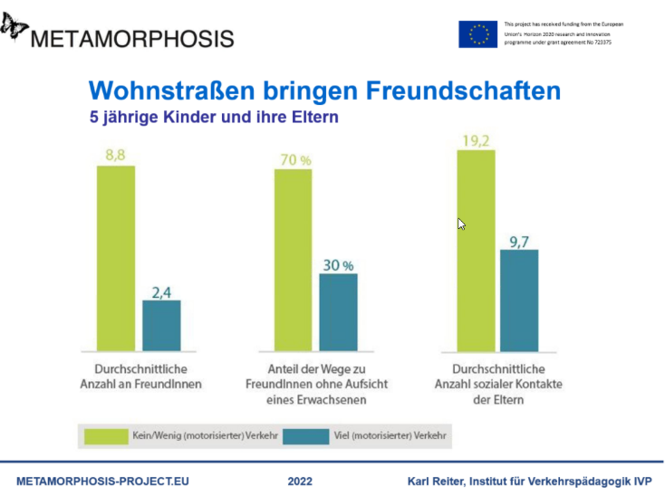
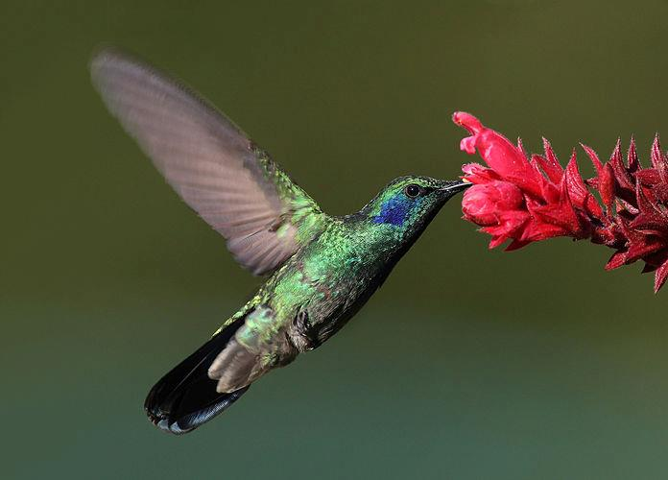
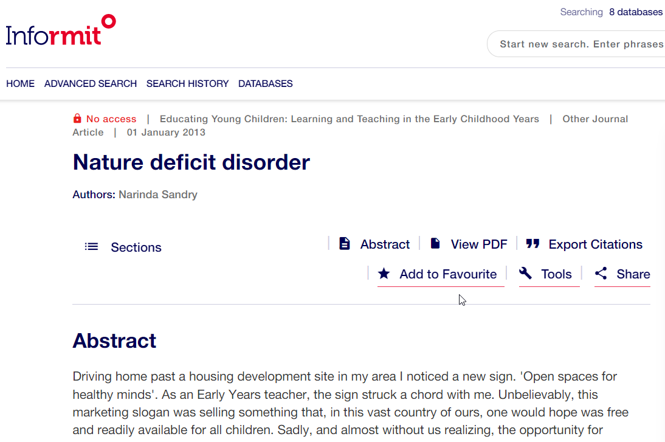
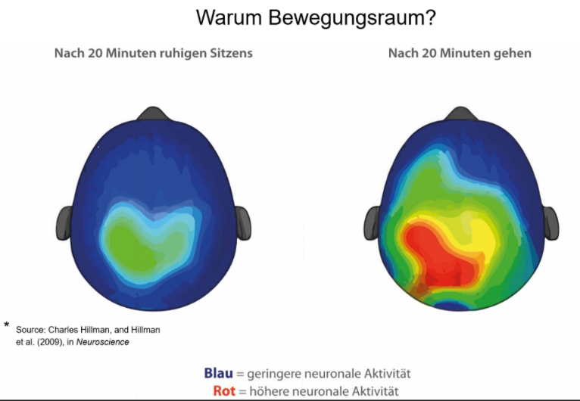
Kapazitäten in der Verwaltung
Strukturen (Verantwortlichkeiten und Erwartungen artikulieren)
Amt für Kinder und Jugendliche (nicht nur deren Beteiligung)
Amt für Bürgerbeteiligung
Kommunikation
Straßenverkehrsamt
…
Interner Austausch (regelmäßig!)
Budget (auch Abschreibung von „versunkenen Kosten“)
Know-How & Kompetenzen
Weiterbildung, Überzeugung, Argumente
Wissensmanagement (Literatur, Checklisten, Bilderdatenbank, …)
Kritisches Hinterfragen und „Unlearn“
Interkommunale Vernetzung, Inspiration, Newsletter, Mitgliedschaften, Konferenzen
Materialien (z.B. für Modellbau, Sicherheitswesten, …)
https://commons.wikimedia.org/wiki/File:Colibri-thalassinus-001-edit.jpg
https://search.informit.org/doi/epdf/10.3316/informit.611070848427545
Notes:
Faktenwissen als Voraussetzung für Commitment, gute Argumente

Slide 7
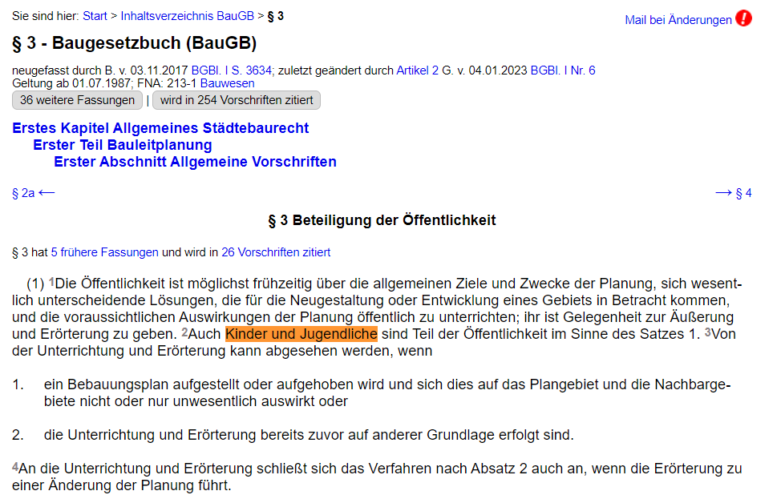
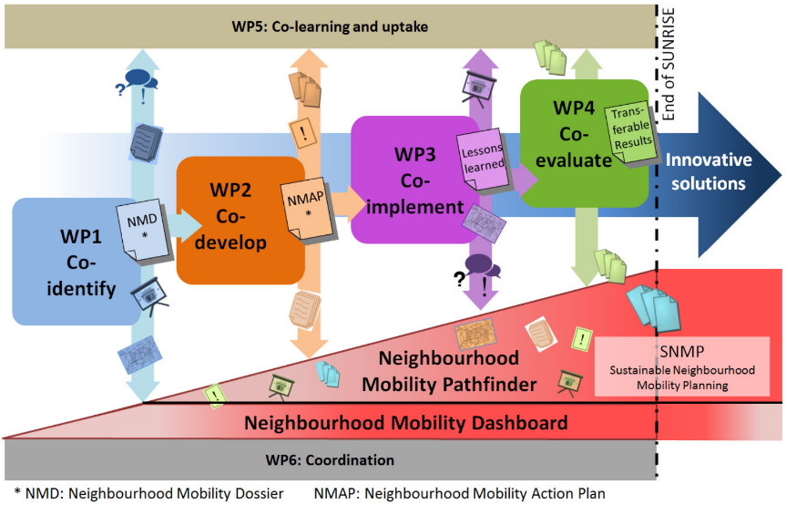
Beteiligung / Ko-Kreation
Ko-Identifizierung von Problemen
Ko-Generierung von Ideen
Ko-Priorisierung von Maßnahmen
Programme
Dienstleistungen
Infastruktur; Hardware
Digitale Angebote
Budgets
Ko-Umsetzung von Maßnahmen
Ko-Evaluierung
Vorbild DUH? Klagewelle?
https://www.buzer.de/gesetz/114/a1175.htm
https://www.buzer.de/gesetz/114/a1175.htm
Notes:
Budgets (participatory budgeting)

Slide 8
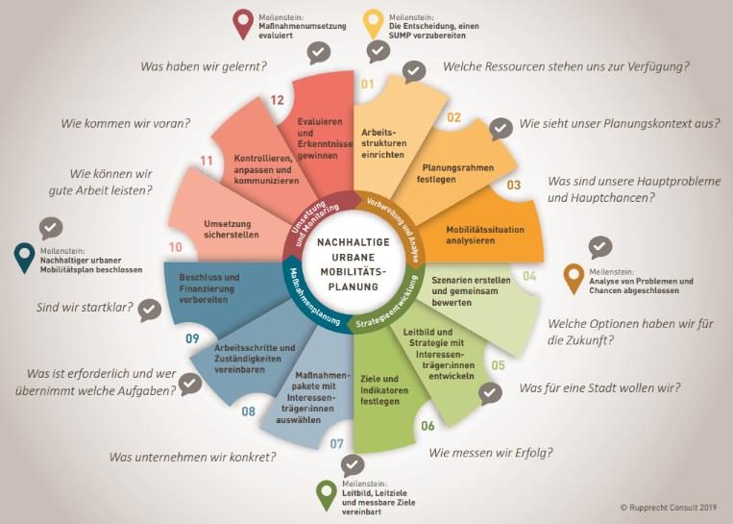
Integrierte Planung
Strategischer, integrierter, langfristiger Verbesserungsprozess (VEP / SUMP)
Vorauss. verpflichtend für Großstädte bis 2025
Change Management
Klare politische Prioritäten inkl. Zielformulierung und Zeithorizonte
Verankerung von kinder- und jugendfreundlichen Prinzipien in verschiedenen Bereichen
Mobilität (inkl. Wgebeziehungen, forgiving infrastructure, Ampelschaltungen, Rollerabstellplätze, …)
Wohnen
Erholung
Schule (inkl. Schulzuweisungen, …)
Öffentliche Räume (inkl. Parks, Spielplätze, Gehwege, Kunst, Beleuchtung, …)
…
Berichtspflichten
Evaluierung
Ggf. Nachjustieren
https://www.eltis.org/sites/default/files/german_sump_guidelines_high_quality.pdf
Notes:
Öffentliche Erwartung nähren (Sich aus dem Fenster lehnen)

Slide 9
Indikatoren (vom Bauchgefühl zu Fakten)
Quantitativ (In Zahlen)
Qualitativ (In Worten, Bildern und Karten (z.B. Angsträume))
Expertendefiniert
Betroffenendefiniert
Datenerhebung
Minimum: Altersspezifische Erfassung
Crowd-Sourcing (Apps, Geh-Wege Check, Ping-if-you-care, …)
Datenanalyse und -darstellung (evtl. Kooperation mit Uni)
Jährliche Berichterstattung mit Pressegespräch
Notes:
Was nicht gemessen wird bleibt unsichtbar

Slide 10
Strategische Allianzen etablieren
Stakeholder-“Kartierung“
Arbeitsstrukturen (Regelmäßige Treffen, Email Verteiler, Dokumentablage, Newsletter, Website, …)
Kinder & Jugendliche
Jugendzentren
Jugendpflege
Eltern
Schulen
Firmen
Kitas
Sportvereine
Musikschulen
Religionsgemeinschaften
Kidical Mass
…
VCD
ADFC
Fuss e.V.
Fridays for Future & Co.
Lokalprominenz
…
Notes:
FFF: Klimaschutz ist Kinderschutz

Slide 11
Pilotprojekte
Positive Erfahrungen machen Lust auf mehr
Notes:
Öffentliche Erwartung nähren (Sich aus dem Fenster lehnen)

Slide 12
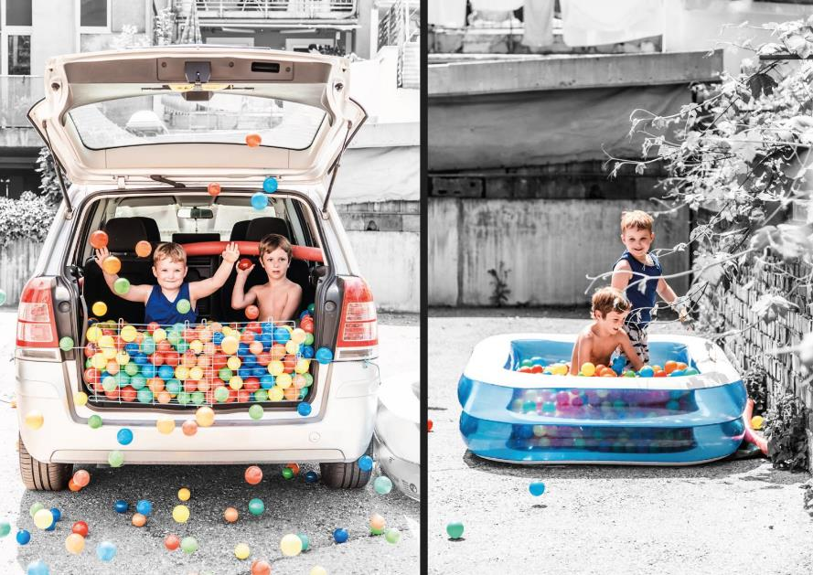
Verboten
Erlaubt
https://metamorphosis-project.eu/

Slide 13
Kinder- und jugendfreundliche Stadt- und Verkehrsplanung
Vom Strohfeuer zur strukturellen Verankerung
Ralf Brand, Ph.D.

